Slide 1
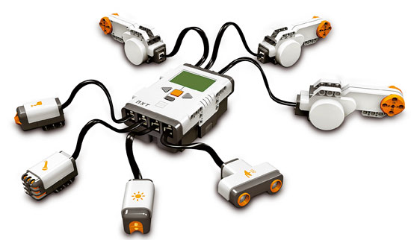
Введение в Lego Mindstorms NXT
Преподаватель
Большаков Александр Павлович

Slide 2
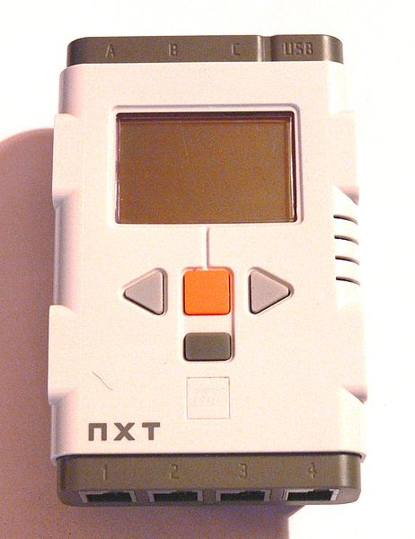
Блок Lego Mindstorms NXT
USB
двигатели A, B, C
К нему подключаются двигатели (порты A, B, C) и датчики (1, 2, 3, 4)
Соединяется с компьютером через USB порт
Содержит в себе управляющую роботом программу
датчики 1, 2, 3, 4

Slide 3
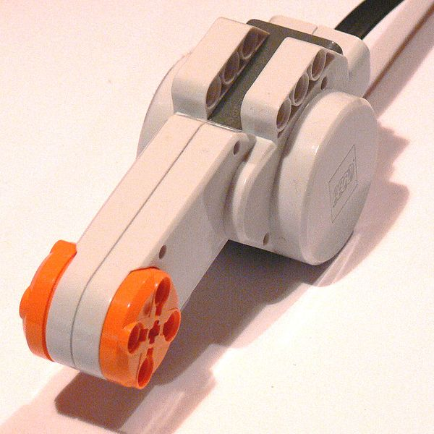
Двигатель (Motor)
соединения с корпусом
Соединяется с блоком NXT в порты A, B или C
Можно регулировать:
мощность вращения двигателя (0-100%)
угол поворота (0-360°)
время вращения (в секундах)
Также может использоваться как датчик угла наклона
вращающаяся часть

Slide 4
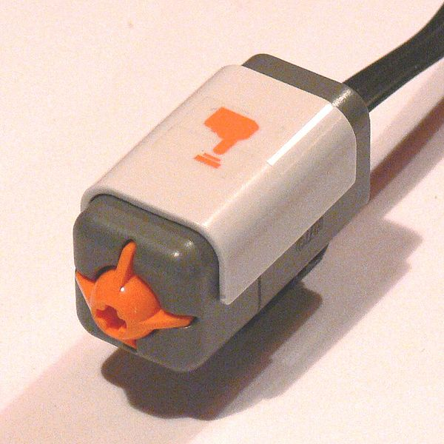
Датчик нажатия (Touch sensor)
Осязание робота
Позволяет “нащупывать” путь (определять, есть ли перед ним препятствие)
Может определять, взял ли манипулятор предмет
Может использоваться для управления роботом как кнопка

Slide 5
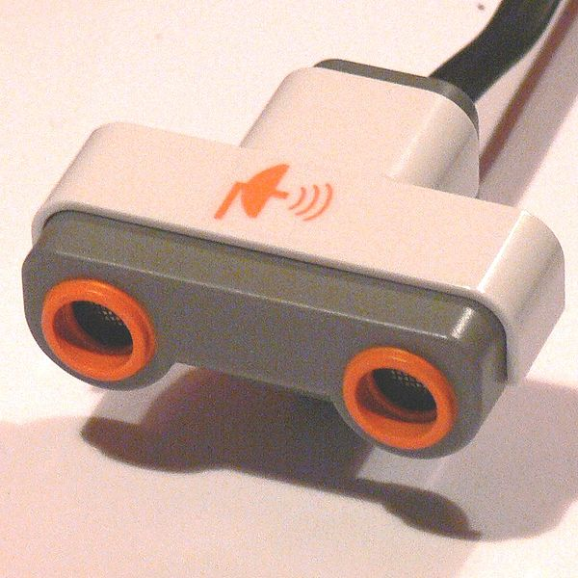
Ультразвуковой датчик (Ultrasonic sensor)
Работает по принципу локатора летучей мыши. Определяет расстояние до препятствия (от 0 до 255 сантиметров)
Заменяет роботу зрение и помогает ориентироваться в окружающей среде
Может реагировать на движение

Slide 6
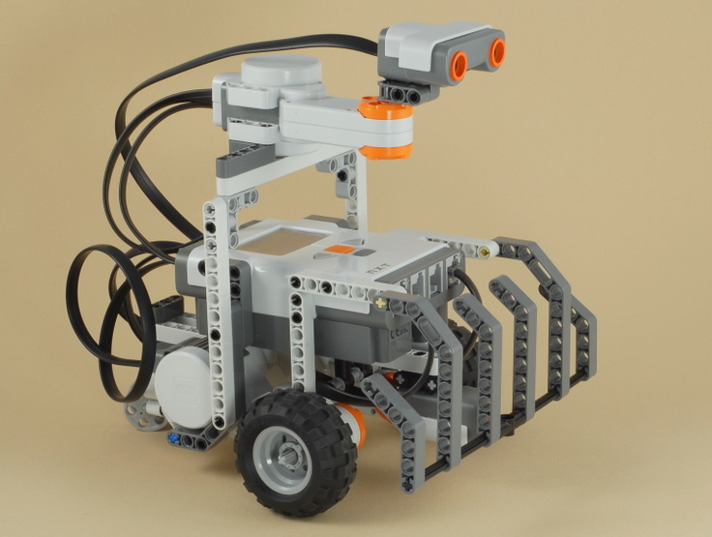
Робот с ультразвуковым датчиком
Робот может объезжать препятствия и двигать предметы

Slide 7
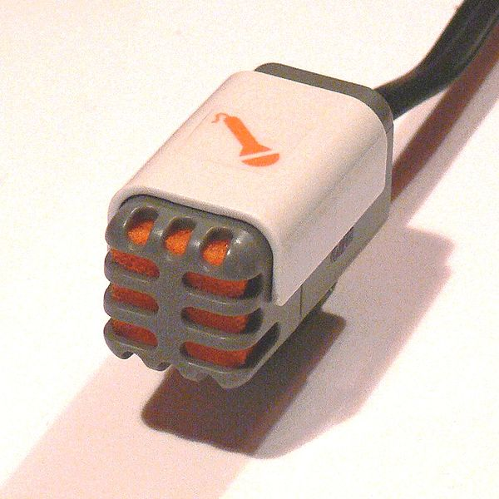
Датчик звука (Sound sensor)
Определяет громкость звука
Позволяет роботу “слышать”
Помогает примерно определить направление на звук

Slide 8
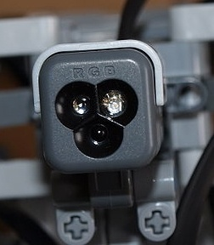
Датчик света (Color Sensor)
Позволяет роботу различать цвета и отличать свет от темноты
Определяет уровень освещенности поверхности
Определяет цвет предмета

Slide 9
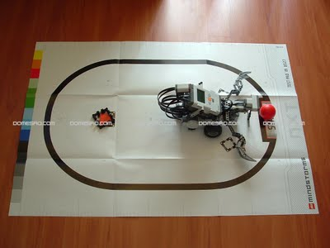
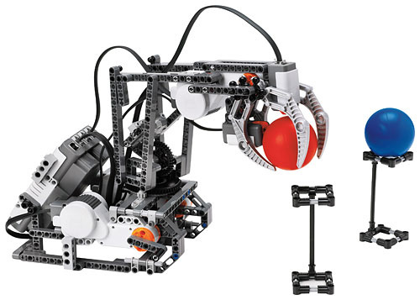
Роботы с датчиком света
Робот, едущий по линии
Рука-манипулятор, определяющая цвет взятого шарика

Slide 10
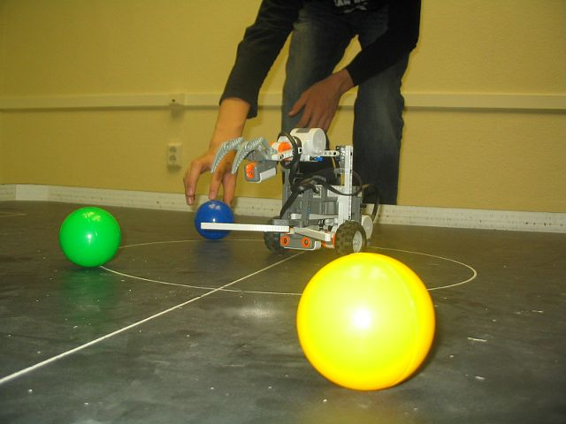
Совместное использование датчиков
Робот находит шары, пользуясь ультразвуковым датчиком и определяет их цвет, используя датчик цвета

Slide 11
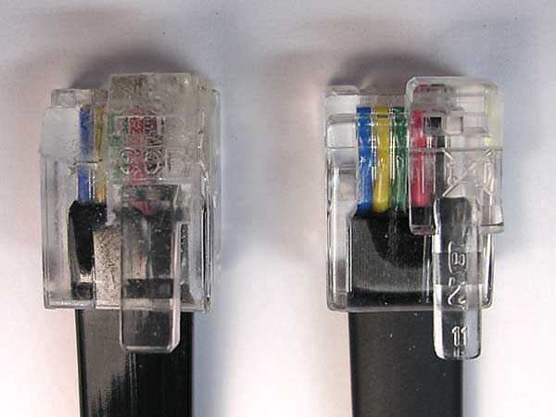
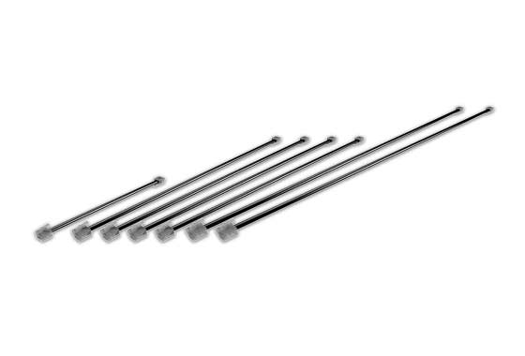
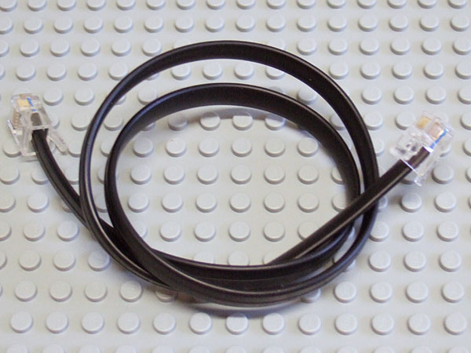
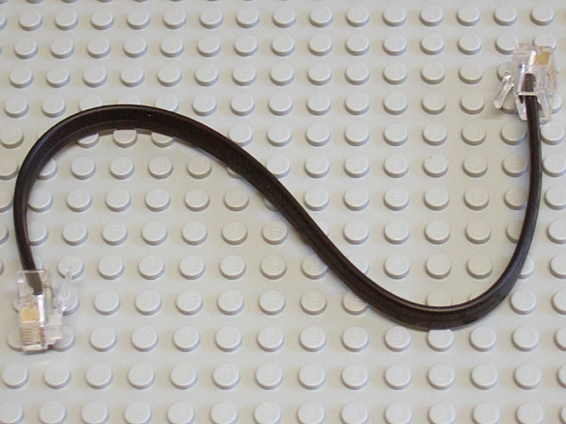
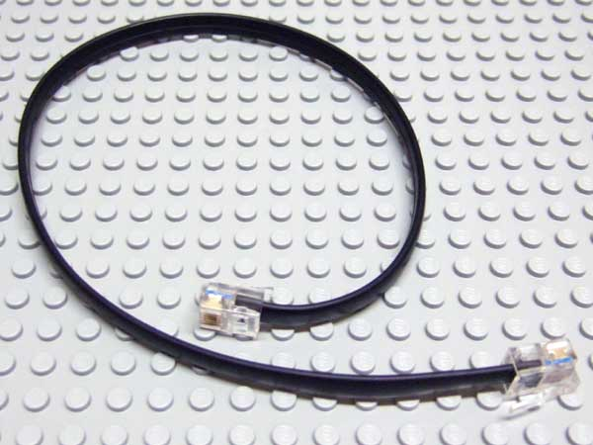
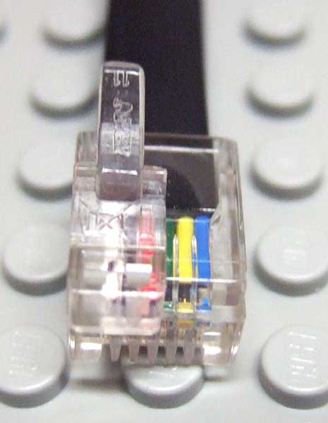
Кабели
Используются для соединения двигателей и датчиков с блоком NXT
Три типа кабелей:
20 см, 35 см и 50 см

Slide 12
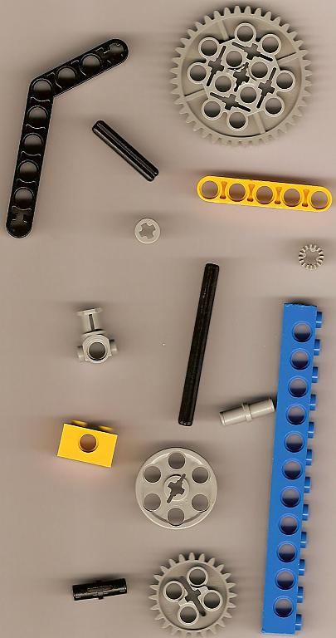
Детали робота
Балки
Штифты
Оси
Шестеренки
Колеса
Прочие

Slide 13
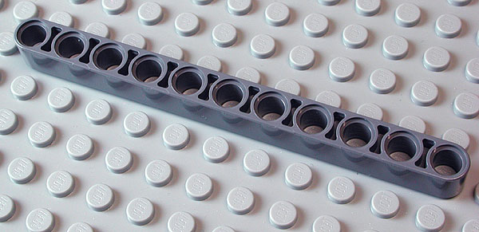
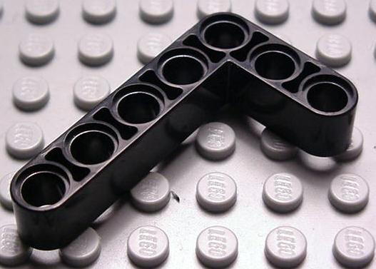
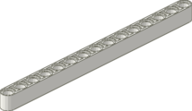
Балки
Основные компоненты корпуса робота
Делятся на прямые и изогнутые (1 или 2 раза)
Меряются по количеству отверстий:
5 отверстий – пятимодульная балка,
15 отверстий – пятнадцатимодульная и т.д.

Slide 14
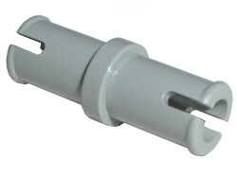
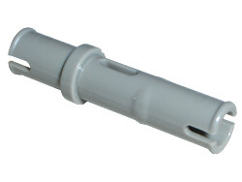
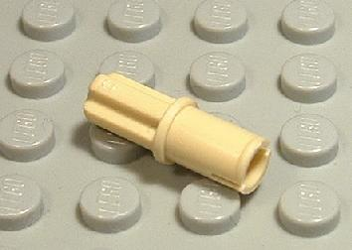
Штифты
Используются для соединения балок между собой и с другими деталями
Бывают:
двухмодульные
трехмодульные
крестообразные

Slide 15
Оси
Используются в основном для соединения вращающихся деталей: двигателей, шестеренок, колес
Длина оси меряется в модулях: ось, равная по длине шестимодульной балке, называется шестимодульной

Slide 16
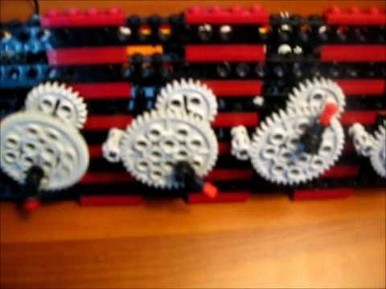
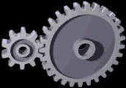
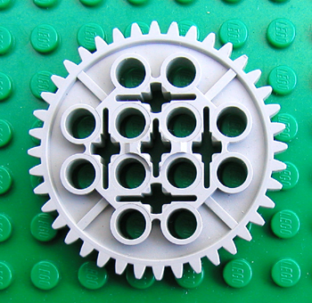
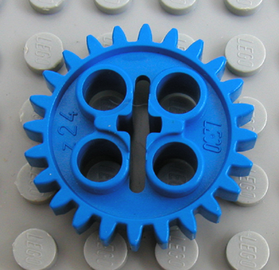
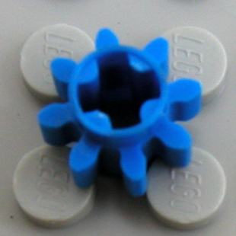
Шестеренки
Используются для передачи вращения с двигателя на колеса робота, а также для изменения мощности и скорости вращения
Основной параметр шестеренки – количество зубцов

Slide 17
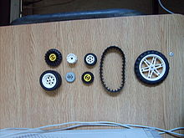
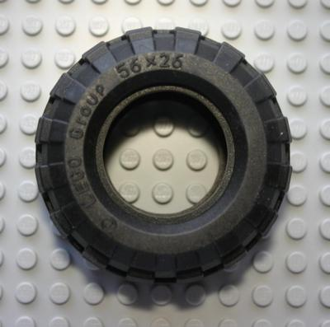
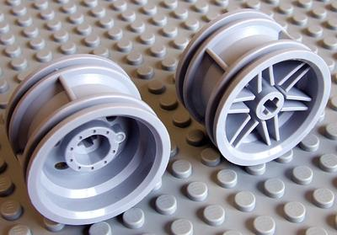
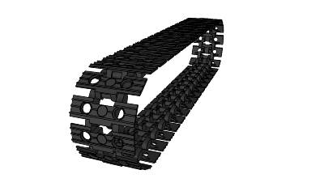
Колеса
Позволяют роботу ехать по сравнительно плоской поверхности
Для лучшего сцепления с поверхностью на колеса можно надевать шины, а на два колеса - гусеницы

